Slide 1
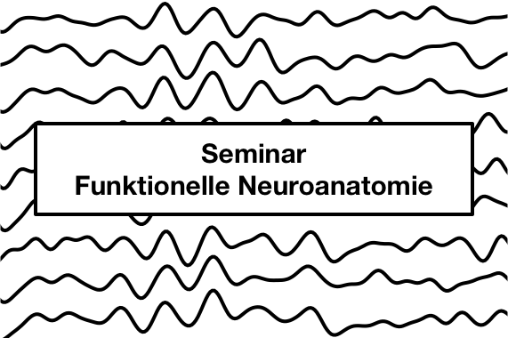
Psy_B_7-2: funktionelle Neuroanatomie, Merle Schuckart (schuckart@psychologie.uni-kiel.de), SoSe 2021

Slide 2
Inhalt
- Referat: olfaktorisches und gustatorisches System
- Vortrag:
Was sind Pheromone?
Pheromon-Wahrnehmung bei Menschen: Mythos oder Fakt?
Zur Gelstein-Studie: Arten von Tränen, Infos zur Durchführung
- Gruppenarbeit: Chemosignalstoffe in menschlichen Tränen
Psy_B_7-2: funktionelle Neuroanatomie, Merle Schuckart (schuckart@psychologie.uni-kiel.de), SoSe 2021

Slide 3
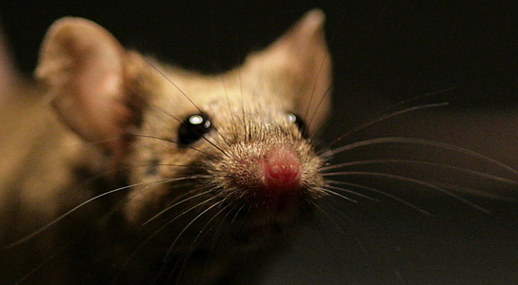
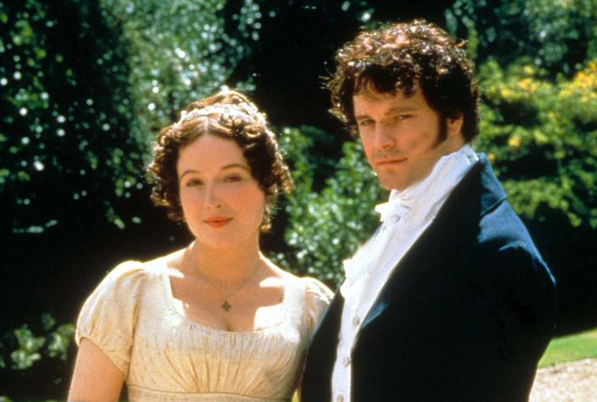
Was sind „Pheromone"?
Abbildung 1
Männliche Mäuse scheiden das Pheromon „Darcin" aus.
„Substanzen, die von einem Individuum nach außen abgegeben werden und bei einem anderen Individuum der gleichen Art spezifische Reaktionen auslösen“ (Karlson & Lüscher, 1959)
Wahrnehmung bei Tieren über Vomeronasalorgan
meist Sammelbegriff für komplexe Mischungen aus Duftstoffen und Hormonen
—> Trennung von „normalen“ Duftstoffen und Pheromonen in Studien ein Problem
Thom, o.D.
Abbildung 2
Colin Firth als Mr Darcy in der BBC-Miniserie „Stolz und Vorurteil“.
Shutterstock Moviestore Collection, o.D.
Psy_B_7-2: funktionelle Neuroanatomie, Merle Schuckart (schuckart@psychologie.uni-kiel.de), SoSe 2021
Notes:
OMG ist auf Merle Folien ernsthaft Colin Firth? Ja, ist er. Hier ist der Grund:
Mit dem Wort Pheromon wird gern rumgeworfen, aber was es genau ist, ist nicht so ganz klar. Meistens werden damit Mischungen aus Duftstoffen und Hormonen bezeichnet und in Studien wird meistens nicht kontrolliert, ob die Reaktion wirklich auf das „Pheromon“ erfolgt oder ob es nur eine erlernte Assoziation mit einem bestimmten Geruch ist, die das Verhalten triggert.
Es scheint jedoch auch Reinstoffe zu geben, die man als Pheromon bezeichnen kann, wie den Stoff Darcin (benannt nach Mr Darcy aus Stolz und Vorurteil for obvious reasons), der im Urin von männlichen Mäusen gefunden werden kann. Auf weibliche Mäuse wirkt er anziehend und er stärkt die Erinnerung an die männliche Maus. Ob die weibliche Maus dann auch ihre Vorurteile überwinden kann muss in zukünftigen Studien weiter untersucht werden.
(Weitere) Funfacts am Rande: Colin Firth ist übrigens auch Co-Autor von einem Neuro-Paper. Und Natalie Portman hat irgendwas über Enzyme publiziert.

Slide 4
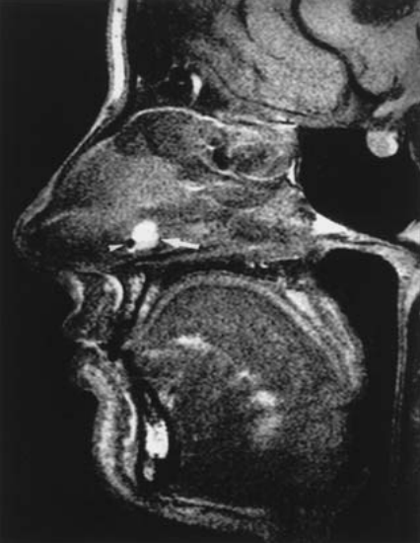
„Pheromon"-Wahrnehmung beim Menschen: Mythos oder Fakt?
Abbildung 3
MRT-Scan einer Frau. Weißer Punkt: Eingang des Ductus vomeronasalis (VND), Pfeil: Mit Kontrastmittel gefüllte Schleimhauttasche.
Das VNO kann bei Embryos nur bis zum 8. Monat nachgewiesen werden
Vomeronasaltrakt bei 25-100% der Erwachsenen nachweisbar
keine Befunde für vom VNO ausgehende Nervenfasern
Aber was ist mit den behavioralen Studien, in denen Menschen auf Pheromone reagierten?
Knecht, Witt, Abolmaali, Hüttenbrink & Hummel, 2003
Psy_B_7-2: funktionelle Neuroanatomie, Merle Schuckart (schuckart@psychologie.uni-kiel.de), SoSe 2021
Notes:
Vomeronasalorgan dient bei Tieren der Wahrnehmung von Pheromonen
Menschen können eventuell Pheromone wahrnehmen, allerdings ist nicht klar, ob hierbei das VNO beteiligt ist
Das VNO kann bei Embryos bis zum 8. Monat nachgewiesen werden, danach nicht mehr (—> Rückbildung?)
Vomeronasaltrakt bei 25-100% der Erwachsenen nachweisbar.
Gründe für die große Spanne:
Unterschiedliche Untersuchungsmethoden liefern unterschiedliche Befunde
VNO kann an einem Tag gezeigt werden, am nächsten nicht mehr (Instrumente nicht reliabel)
Verwechslung mit Drüsen
keine Befunde für vom VNO ausgehende Nervenfasern
Aber: behaviorale Experimente zeigen, dass Pheromone sich auf das Verhalten von VPn auswirkten
Frage: Sind es vielleicht gar nicht Pheromone, sondern z.B. Hormone, die den Geruch von Menschen beeinflussen?

Slide 5
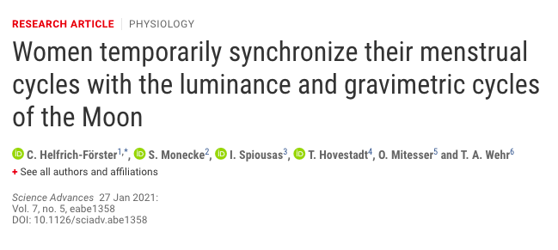
„Pheromon"-Wahrnehmung beim Menschen: Mythos oder Fakt?
Psy_B_7-2: funktionelle Neuroanatomie, Merle Schuckart (schuckart@psychologie.uni-kiel.de), SoSe 2021
Notes:
Martha McClintock: 1982 veröffentlicht sie eine Studie, in der sie zeigt, dass sich die Menstruation von Frauen synchronisiert, wenn sie viel miteinander zu tun haben. 10 Jahre später wurden von ihrem Postdoc gravierende Fehler in ihrer Analyse gefunden, der Effekt konnte nicht repliziert werden. Das Problem ist, dass durch die variable Länge des Zyklus eine Anpassung an irgendetwas anderes (Zyklus anderer Frauen, die Mondphase, was auch immer) recht wahrscheinlich ist, wenn man es über einen längeren Zeitraum betrachtet. Deshalb werden auch immer noch regelmäßig solche komischen Studien wie diese hier von 2021 publiziert.
Das Problem ist, dass in der Pheromon-Forschung meistens mit dieser Studie von McClintock argumentiert wird, und die ist nur leider Bullshit. :-)

Slide 6
„Pheromon"-Wahrnehmung beim Menschen: Mythos oder Fakt?
Fazit:
Wirkung von „Pheromonen“ auf Menschen umstritten, in Studien zwar teilweise entsprechende Effekte gefunden, Replizierbarkeit aber fraglich
Aber:
funktionierendes VNO und Pheromonwahrnehmung über das VNO beim Menschen eher unwahrscheinlich
Psy_B_7-2: funktionelle Neuroanatomie, Merle Schuckart (schuckart@psychologie.uni-kiel.de), SoSe 2021

Slide 7
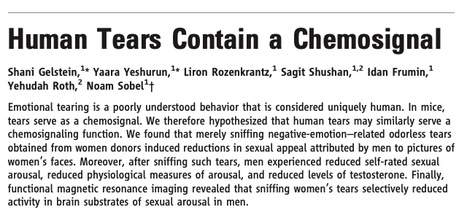
Gruppenarbeit
Psy_B_7-2: funktionelle Neuroanatomie, Merle Schuckart (schuckart@psychologie.uni-kiel.de), SoSe 2021
Notes:
Sexistische Studie (wieso ist es relevant, wie sexy weinende Frauen auf Männer wirken? Who cares, die Frau weint!), irgendwie auch beschissen beschrieben, weil zum theoretischen Hintergrund quasi nichts gesagt wird
Interessant: In Science veröffentlicht

Slide 8
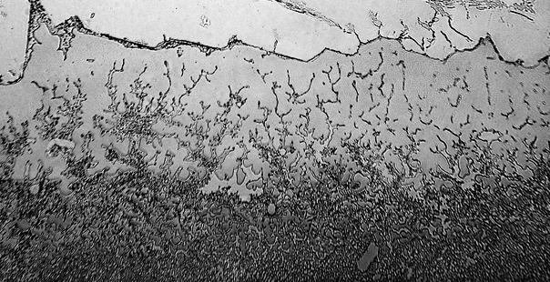
Arten von menschlichen Tränen
Abbildung 4
Mikroskopaufnahmen von menschlichen Tränen aus dem Kunstprojekt „Topography of Tears“. A) Basale Träne, B) Zwiebel, C) Trauer
Basale Tränen:
dünner Tränenfilm schützt die Hornhaut (Cornea)
enthalten v.a. H20, NaCl, Lipide, Proteine (Hormone), Antikörper und Enzyme
Reflextränen:
Ziel: Fremdkörper aus dem Auge entfernen
enthalten mehr Antikörper und Enzyme als basale Tränen
Emotionale Tränen:
enthalten 25% mehr Hormone als basale Tränen und Reflextränen, v.a. Leu-Enkephalin
A
Fisher, o.D.
Psy_B_7-2: funktionelle Neuroanatomie, Merle Schuckart (schuckart@psychologie.uni-kiel.de), SoSe 2021
Notes:
Die Bilder sind aus einem Kunstprojekt, man sieht da v.a. das getrocknete Salz. Jede Träne sieht anders aus, je nach Zusammensetzung, Trocknung, Untergrund und Mikroskopeinstellung, ist also nicht unbedingt repräsentativ für die unterschiedlichen Arten von Tränen. Fand’s nur nett, sich das mal anzuschauen.
Enzyme dienen hier auch der Immunabwehr

Slide 9
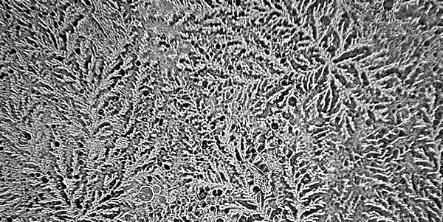
Arten von menschlichen Tränen
Abbildung 4
Mikroskopaufnahmen von menschlichen Tränen aus dem Kunstprojekt „Topography of Tears“. A) Basale Träne, B) Zwiebel, C) Trauer
Basale Tränen:
dünner Tränenfilm schützt die Hornhaut (Cornea)
enthalten v.a. H20, NaCl, Lipide, Proteine (Hormone), Antikörper und Enzyme
Reflextränen:
Ziel: Fremdkörper aus dem Auge entfernen
enthalten mehr Antikörper und Enzyme als basale Tränen
Emotionale Tränen:
enthalten 25% mehr Hormone als basale Tränen und Reflextränen, v.a. Leu-Enkephalin
A
B
Fisher, o.D.
Psy_B_7-2: funktionelle Neuroanatomie, Merle Schuckart (schuckart@psychologie.uni-kiel.de), SoSe 2021

Slide 10
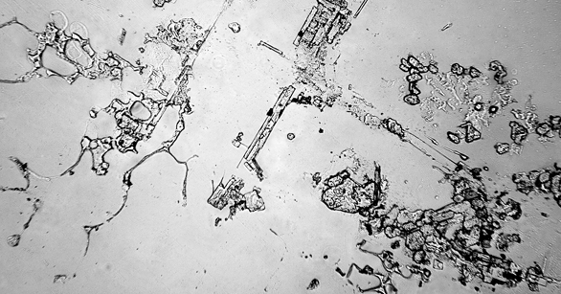
Arten von menschlichen Tränen
Abbildung 4
Mikroskopaufnahmen von menschlichen Tränen aus dem Kunstprojekt „Topography of Tears“. A) Basale Träne, B) Zwiebel, C) Trauer
Basale Tränen:
dünner Tränenfilm schützt die Hornhaut (Cornea)
enthalten v.a. H20, NaCl, Lipide, Proteine (Hormone), Antikörper und Enzyme
Reflextränen:
Ziel: Fremdkörper aus dem Auge entfernen
enthalten mehr Antikörper und Enzyme als basale Tränen
Emotionale Tränen:
enthalten 25% mehr Hormone als basale Tränen und Reflextränen, v.a. Leu-Enkephalin
A
B
C
Fisher, o.D.
Psy_B_7-2: funktionelle Neuroanatomie, Merle Schuckart (schuckart@psychologie.uni-kiel.de), SoSe 2021
Notes:
Leu-Enkephalin = natürliches Schmerzmittel, das bei Stress ausgeschüttet wird

Slide 11
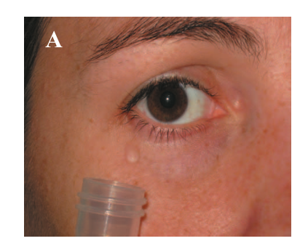
Wie sammelt man emotionale Tränen?
Stimuli: Tränen vs. Kochsalzlösung
jeweils 2 von 3 „Spenderinnen“ schauen vor der Testung traurige Filme, fangen mit Phiole Tränen auf
Kontrollbedingung: Kochsalzlösung (= Saline), die auch auf die Wange appliziert und dann auch aufgefangen wird
VPn alle männlich (unklar warum)
Testung in geruchslosen Räumen (Stahlverkleidung & Luftfilter)
VL weiblich, verließ für Testung den Raum
Abbildung 5
Tränen-Spenderin mit Phiole
Gelstein et al., 2011
Psy_B_7-2: funktionelle Neuroanatomie, Merle Schuckart (schuckart@psychologie.uni-kiel.de), SoSe 2021
Notes:
Es wurde scheinbar versucht, auch männliche Tränenspender zu rekrutieren, durch die mangelnde soziale Akzeptanz von weinenden Männern war das aber quasi nicht möglich, deshalb nur Tränen von Frauen. Gesucht wurde nach Menschen, die sehr zuverlässig bei bestimmten Filmen weinen können. Vor jeder Testung wurden immer mehrere eingeladen, damit man auf jeden Fall von mind. 1 Person Tränen hat.
Warum alle VPn männlich waren, ist mir nicht ganz klar.

Slide 12
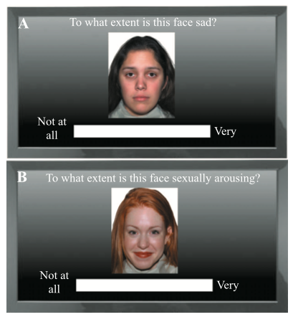
Aufgabe 1
Abbildung 6
Beispiele für visual analog scale (VAS) Bilder
Bitte schaut euch Experiment 1 an!
(ab S. 228, mittlere Spalte, ab „We next…“,
bis S. 229, mittlere Spalte, 2. Zeile von oben)
1a) Was wurde untersucht?
—> Was war die Forschungsfrage?
—> Wie sah der Versuch aus?
Gelstein et al., 2011
Psy_B_7-2: funktionelle Neuroanatomie, Merle Schuckart (schuckart@psychologie.uni-kiel.de), SoSe 2021

Slide 13
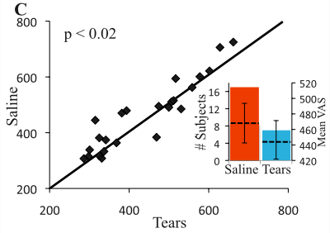
Aufgabe 1
Abbildung 7
Rating der sexuellen Anziehung nach Riechen an Tränen und Kochsalzlösung.
1b) Was war der Hauptbefund?
—> Welchen Einfluss haben
emotionale Tränen auf die Wahrnehmung?
Gelstein et al., 2011
Psy_B_7-2: funktionelle Neuroanatomie, Merle Schuckart (schuckart@psychologie.uni-kiel.de), SoSe 2021

Slide 14
Aufgabe 2
Bitte schaut euch Experiment 2 an (S. 229)!
(ab S. 229, mittlere Spalte, ab „Tears may have failed…“,
bis S. 230, linke Spalte, 5. Zeile von oben)
2a) Was wurde untersucht?
—> Was war die Forschungsfrage?
—> Wie sah der Versuch aus?
Psy_B_7-2: funktionelle Neuroanatomie, Merle Schuckart (schuckart@psychologie.uni-kiel.de), SoSe 2021

Slide 15
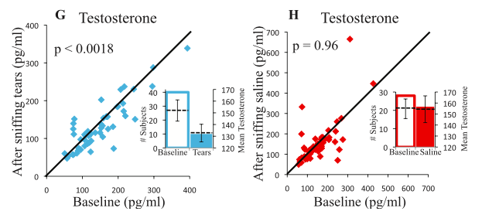
Aufgabe 2
2b) Was war der Hauptbefund?
—> Welchen Einfluss haben emotionale Tränen auf die Wahrnehmung?
Abbildung 8
Ergebnisse der Messungen der Testosteron-Level in Experiment 2
Gelstein et al., 2011
Psy_B_7-2: funktionelle Neuroanatomie, Merle Schuckart (schuckart@psychologie.uni-kiel.de), SoSe 2021

Slide 16
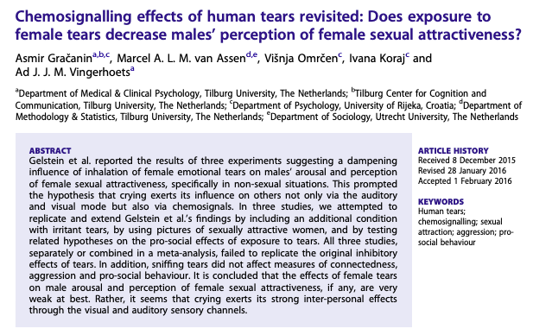
Replikation der Gelstein-Studie
Psy_B_7-2: funktionelle Neuroanatomie, Merle Schuckart (schuckart@psychologie.uni-kiel.de), SoSe 2021
Notes:
Replikation der Geostein-Studie gescheitert, deshalb gab es einen riesigen Bitchfight in den Kommentaren zum Paper:

Slide 17
Replikation der Gelstein-Studie
„Sobel concludes that we did not dig very deep in our data to probe for a possible effect. That is true. We did not try to dig at all.
Our aim was to test if human emotional tears act as a social chemosignal, using a different research methodology and with more statistical power than the original study; we were not on a fishing expedition.
Finally, a meta-analysis on our four studies (after splitting the two samples of Study 2 as suggested by Sobel) still does not yield a significant effect (g = 0.037, z = 0.50, CI interval from −.11 to .18).“
Auszug aus einer Antwort von Gračanin (2016) auf einen Kommentar von Noam Sobel zur gescheiterten Replikation der Studie von Gelstein et al. (2011):
Gračanin, A., Vingerhoets, A. J. & van Assen, M. A. (2016). Response to comment on “Chemosignalling effects of human tears revisited: Does exposure to female tears decrease males’ perception of female sexual attractiveness?”. Cognition and Emotion, 31(1), 158–159. doi: 10.1080/02699931.2016.1182471
Psy_B_7-2: funktionelle Neuroanatomie, Merle Schuckart (schuckart@psychologie.uni-kiel.de), SoSe 2021
Notes:
Kommentar auf einen Kommentar von Sobel zu dem Replikationsversuch. Sobel hatte kritisiert, dass sie nicht die gleichen Methoden benutzt haben wie er (lol, sonst wäre der Effekt ja nicht besonders robust, wenn man alles 1:1 so machen muss wie er) und dass man den Effekt findet, wenn man in ihren Daten lange genug gräbt (was genau genommen p-hacking ist, aber you do you queen).

Slide 18
Nächste Woche
Referat: Tasten, Berührung & Schmerz
Vorbereitung auf die nächste Sitzung
Paper:
Blankenburg, F., Ruff, C. C., Deichmann, R., Rees, G., & Driver, J. (2006). The Cutaneous Rabbit Illusion Affects Human Primary Sensory Cortex Somatotopically. PLoS Biology, 4(3), e69.
Psy_B_7-2: funktionelle Neuroanatomie, Merle Schuckart (schuckart@psychologie.uni-kiel.de), SoSe 2021

Slide 19
Nächste Woche
Vorbereitung auf die nächste Sitzung
Aufgaben für Seminarteilnehmer*innen mit Vornamen von M-Z:
Aufgabe 1: Einleitung
a) Worin besteht die „Cutaneous Rabbit“ Illusion?
—> Konnten Sie diese Illusion nachempfinden?
—> Welche Gründe sprechen für eine Verarbeitung auf kortikaler Ebene?
b) Wie ist das fMRT-Experiment aufgebaut? Welche Frage soll untersucht werden?
Psy_B_7-2: funktionelle Neuroanatomie, Merle Schuckart (schuckart@psychologie.uni-kiel.de), SoSe 2021

Slide 20
Nächste Woche
Vorbereitung auf die nächste Sitzung
Aufgaben für Seminarteilnehmer*innen mit Vornamen von A-L:
Aufgabe 2: Ergebnisteil
a) Welche Wahrnehmung zeigte sich in Bezug auf die Position “P2“?
b) Welche Effekte zeigten sich in den fMRT-Daten?
c) Welche Areale zeigen eine erhöhte Aktivität bei welchen Reizen?
Psy_B_7-2: funktionelle Neuroanatomie, Merle Schuckart (schuckart@psychologie.uni-kiel.de), SoSe 2021

Slide 21
Literatur
Gelstein, S., Yeshurun, Y., Rozenkrantz, L., Shushan, S., Frumin, I., Roth, Y. & Sobel, N. (2011). Human Tears Contain a Chemosignal. Science, 331(6014), 226–230. https://doi.org/10.1126/science.1198331
Gračanin, A., van Assen, M., Omrčen, V., Koraj, I. & Vingerhoets, A. (2016). Chemosignalling effects of human tears revisited: Does exposure to female tears decrease males’ perception of female sexual attractiveness? Cognition and Emotion, 31(1), 139–150. doi: 10.1080/02699931.2016.1151402
Gračanin, A., Vingerhoets, A. & van Assen, M. (2016b). Response to comment on “Chemosignalling effects of human tears revisited: Does exposure to female tears decrease males’ perception of female sexual attractiveness?”. Cognition and Emotion, 31(1), 158–159. https://doi.org/10.1080/02699931.2016.1182471
Helfrich-Förster, C., Monecke, S., Spiousas, I., Hovestadt, T., Mitesser, O. & Wehr, T. A. (2021). Women temporarily synchronize their menstrual cycles with the luminance and gravimetric cycles of the Moon. Science Advances, 7(5), eabe1358. https://doi.org/10.1126/sciadv.abe1358
Karlson, P., Lüscher, M. (1959). Pheromones: a New Term for a Class of Biologically Active Substances. Nature, 183, 55–56. doi:10.1038/183055a0.
Knecht, M., Witt, M., Abolmaali, N., Hüttenbrink, K. B., & Hummel, T. (2003). Das vomeronasale Organ des Menschen. Nervenarzt 74, 858–862. doi: 10.1007/s00115-003-1573-7
Schandry, R. (2016). Aufbau und Funktion des Nervensystems. In Biologische Psychologie (4. überarbeitete Auflage). Weinheim, Deutschland: Beltz Verlag
Sobel, N. (2016). Revisiting the revisit: added evidence for a social chemosignal in human emotional tears. Cognition and Emotion, 31(1), 151–157. https://doi.org/10.1080/02699931.2016.1177488
Psy_B_7-2: funktionelle Neuroanatomie, Merle Schuckart (schuckart@psychologie.uni-kiel.de), SoSe 2021

Slide 22
Abbildungen
Fisher, R. L. (o. D.). Topography of Tears [Fotografie]. Abgerufen von https://www.rose-lynnfisher.com/tears.html
Grünewald, B. (2011). Neurobiologie [Vorlesungsfolien]. Abgerufen von https://www.goethe-university-frankfurt.de/45914630/VS_Neuro_-_Gr__newald_10-05-2011.pdf
Kandel, E. R., Schwartz, J. H., Jessell, T. M., Siegelbaum, S. A. & Hudspeth, A. J. (2012). Principles of Neural Science, 5. Aufl. New York, NY, USA: McGraw-Hill Education Ltd.
Knecht, M., Witt, M., Abolmaali, N., Hüttenbrink, K. B., & Hummel, T. (2003). Das vomeronasale Organ des Menschen. Nervenarzt 74, 858–862. doi: 10.1007/s00115-003-1573-7
Thom, M. (o. D.). Darcin in Mice Urine Attracts Other Mice [Fotografie]. Abgerufen von https://scitechdaily.com/darcin-in-mice-urine-attracts-other-mice/
Shutterstock Moviestore Collection. (o. D.). Colin Firth was typecast in Darcy-esque roles after Pride and Prejudice glory [Fotografie]. Abgerufen von https://www.tatler.com/article/colin-firth-was-typecast-in-role-of-mr-darcy-after-pride-and-prejudice
Psy_B_7-2: funktionelle Neuroanatomie, Merle Schuckart (schuckart@psychologie.uni-kiel.de), SoSe 2021

